Slide 1
КОНТЕСТ
Команда AliMax:
Чеботарева Алина Шарапов Максим

Slide 2
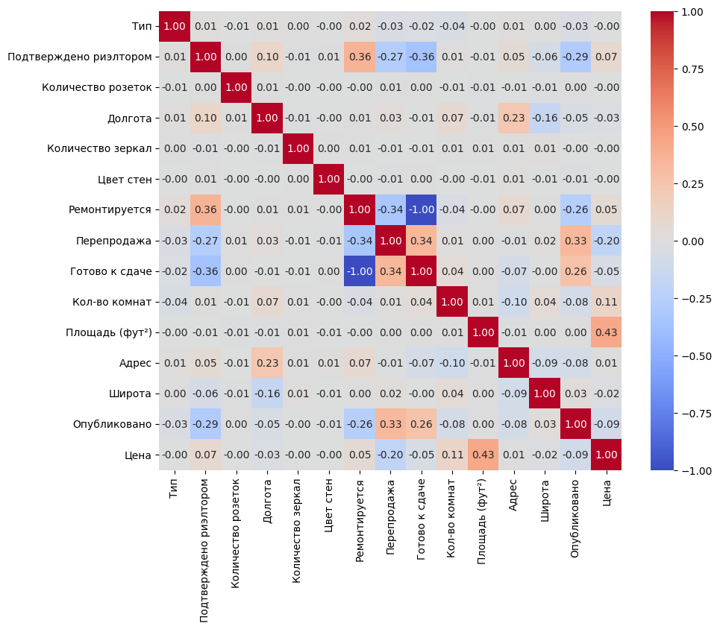
Выбор признаков

Slide 3
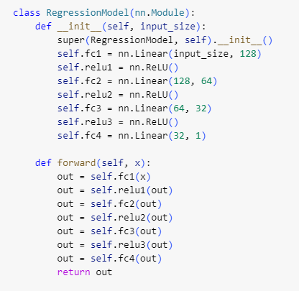
Архитектура модели

Slide 4
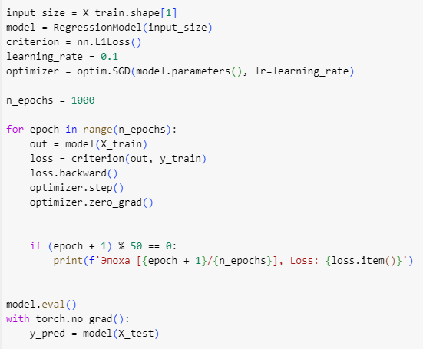
Обучение модели

Slide 5
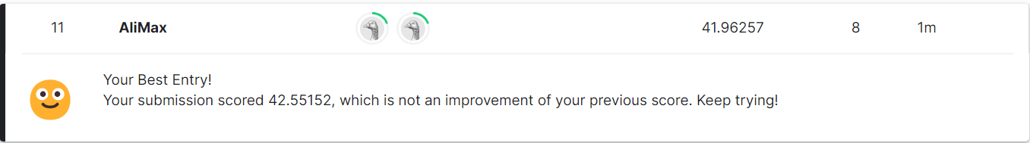
Результаты

